Slide 1
12 марта тема урока: «Полимеры»

Slide 2
ПОЛИМЕРЫ
«… В перспективе можно сказать, что знание общих свойств и специфических особенностей полимеров, в первую очередь синтетических, будет желательно для всякого образованного человека…»

Slide 3
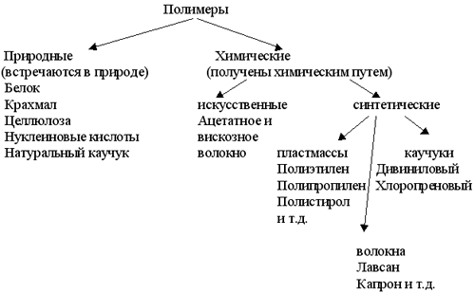

Slide 4
Пластмассы – это материалы, полученные на основе полимеров, способные приобретать заданную форму при изготовление изделия и сохранять ее в процессе эксплуатации.

Slide 5
Пластмассы
Термопластичные – при нагревании размягчаются и принимают заданную форму.
Например: полиэтилен, полипропилен, полистирол.
Термореактивные – при нагревании разрушаются.
Например: фенолформальдегидные смолы.

Slide 6
Волокна – это полимеры линейного строения, которые пригодны для изготовления нитей, жгутов, пряжи и текстильных материалов.

Slide 7
Волокна
Природные
Химические
Искусственные:
вискозное , ацетатное.
Животные:
шерсть, шёлк,
Растительные:
хлопок, лен, конопля.
Синтетические:
капрон, лавсан, нитрон.
Минеральные:
асбест

Slide 8
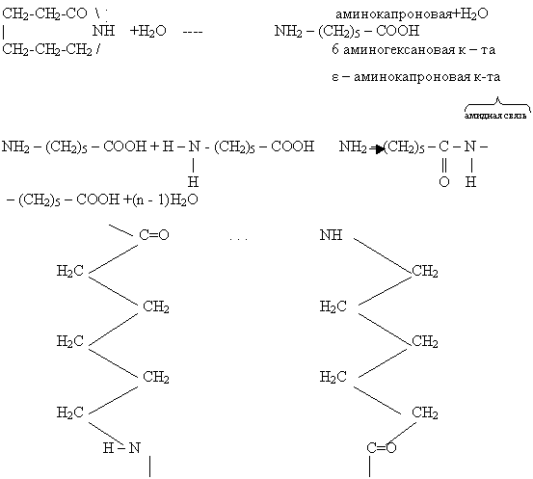
Волокно капрон

Slide 9
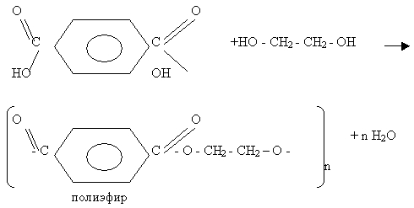
Волокно лавсан

Slide 10
Каучуки.
Синтетические
Натуральные
СК специального назначения:
бутадиен нитрильные,
кремний органические, уретановые.
СК общего назначения:
Бутадиеновые, бутадиен-стирольные

Slide 11
Важнейшие имплантанты и полимеры для их изготовления
имплантант | полимеры
Трахея | Полиакрилаты, полиамиды.
Сердце, его части | Полиуретаны, полисилоксаны.
Части легкого, почки и печени | Полиэтилентерефталат, поливинилхлорид.
Части пищевода | Полиэтилен, полипропилен.
Части желудочно-кишечного тракта | Поливинилхлорид, полиамиды.
Кровеносные сосуды | Полиэтилентерефталат, полипропилен.
Кости и суставы | Полиакрилаты, полиамиды, полиэтилен
Суставы пальцев рук | Полисилоксаны, полиэтилен.
Связки, сухожилия | Полиэтилентерефталат, полиамиды.

